Slide 1
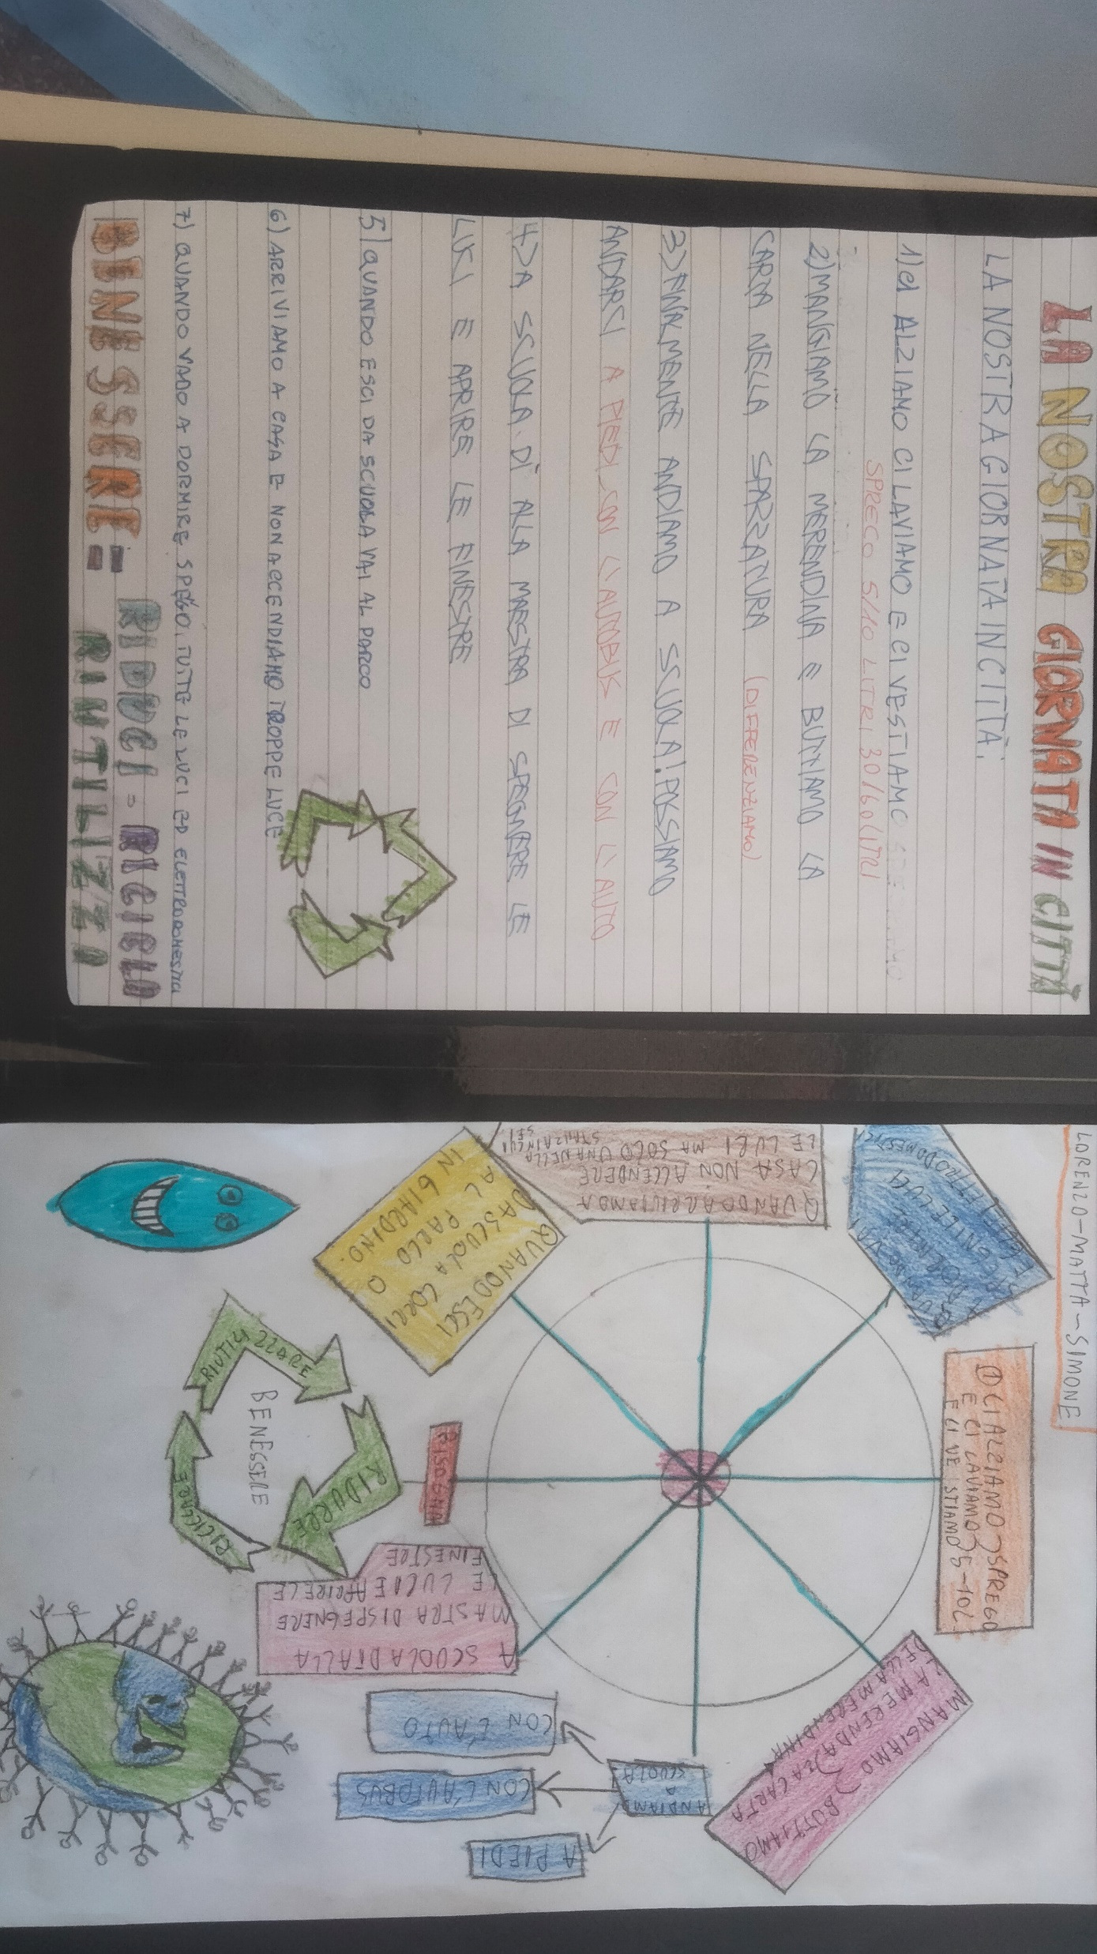
IC Ormea Plesso Orbassano
Docente di riferimento per i progetti
Paola Micello
as. 2023-24

Slide 2
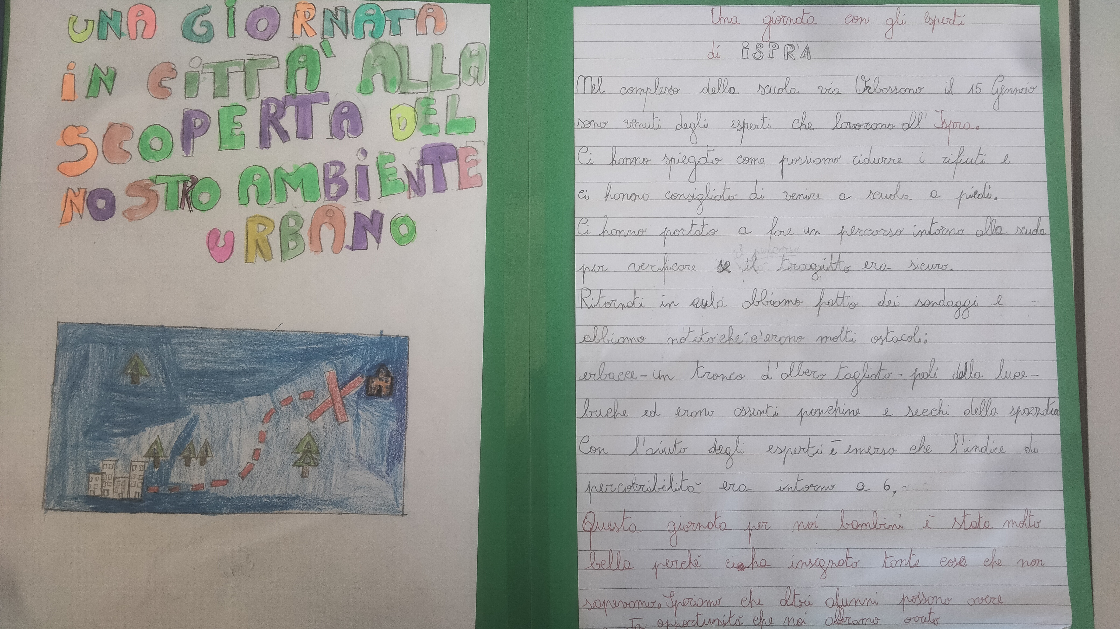
IC Ormea Plesso Orbassano classe 4^C
Docente Paola Micello as. 2023-24

Slide 3
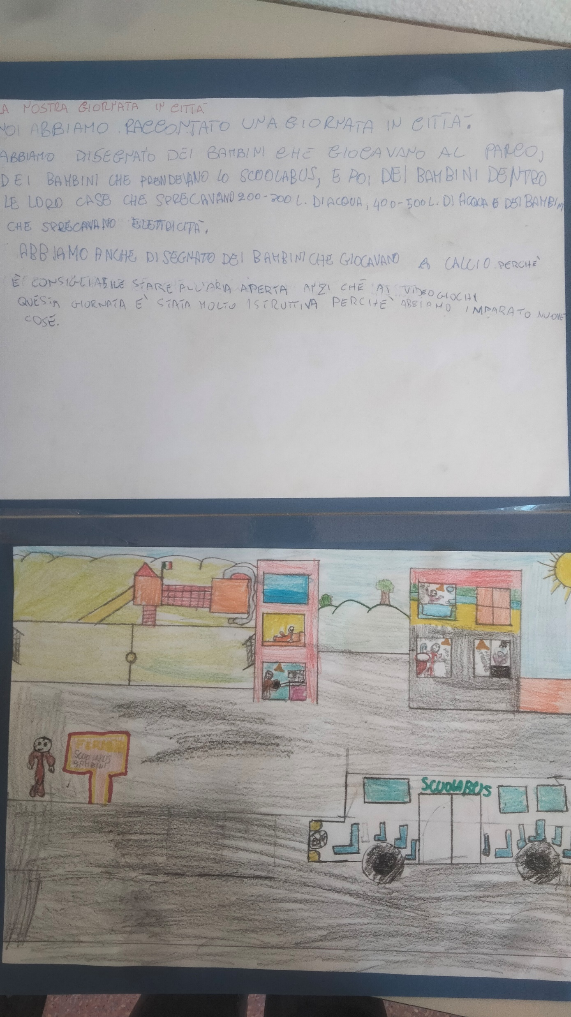
La nostra giornata in città
IC Ormea Plesso Orbassano classe 4^C
Docente Paola Micello as. 2023-24

Slide 4
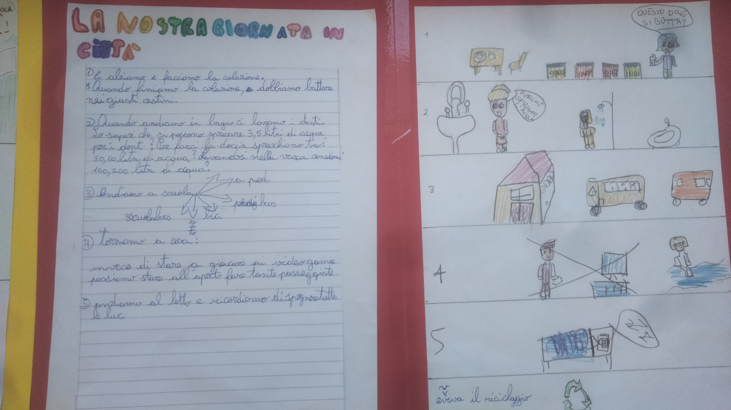
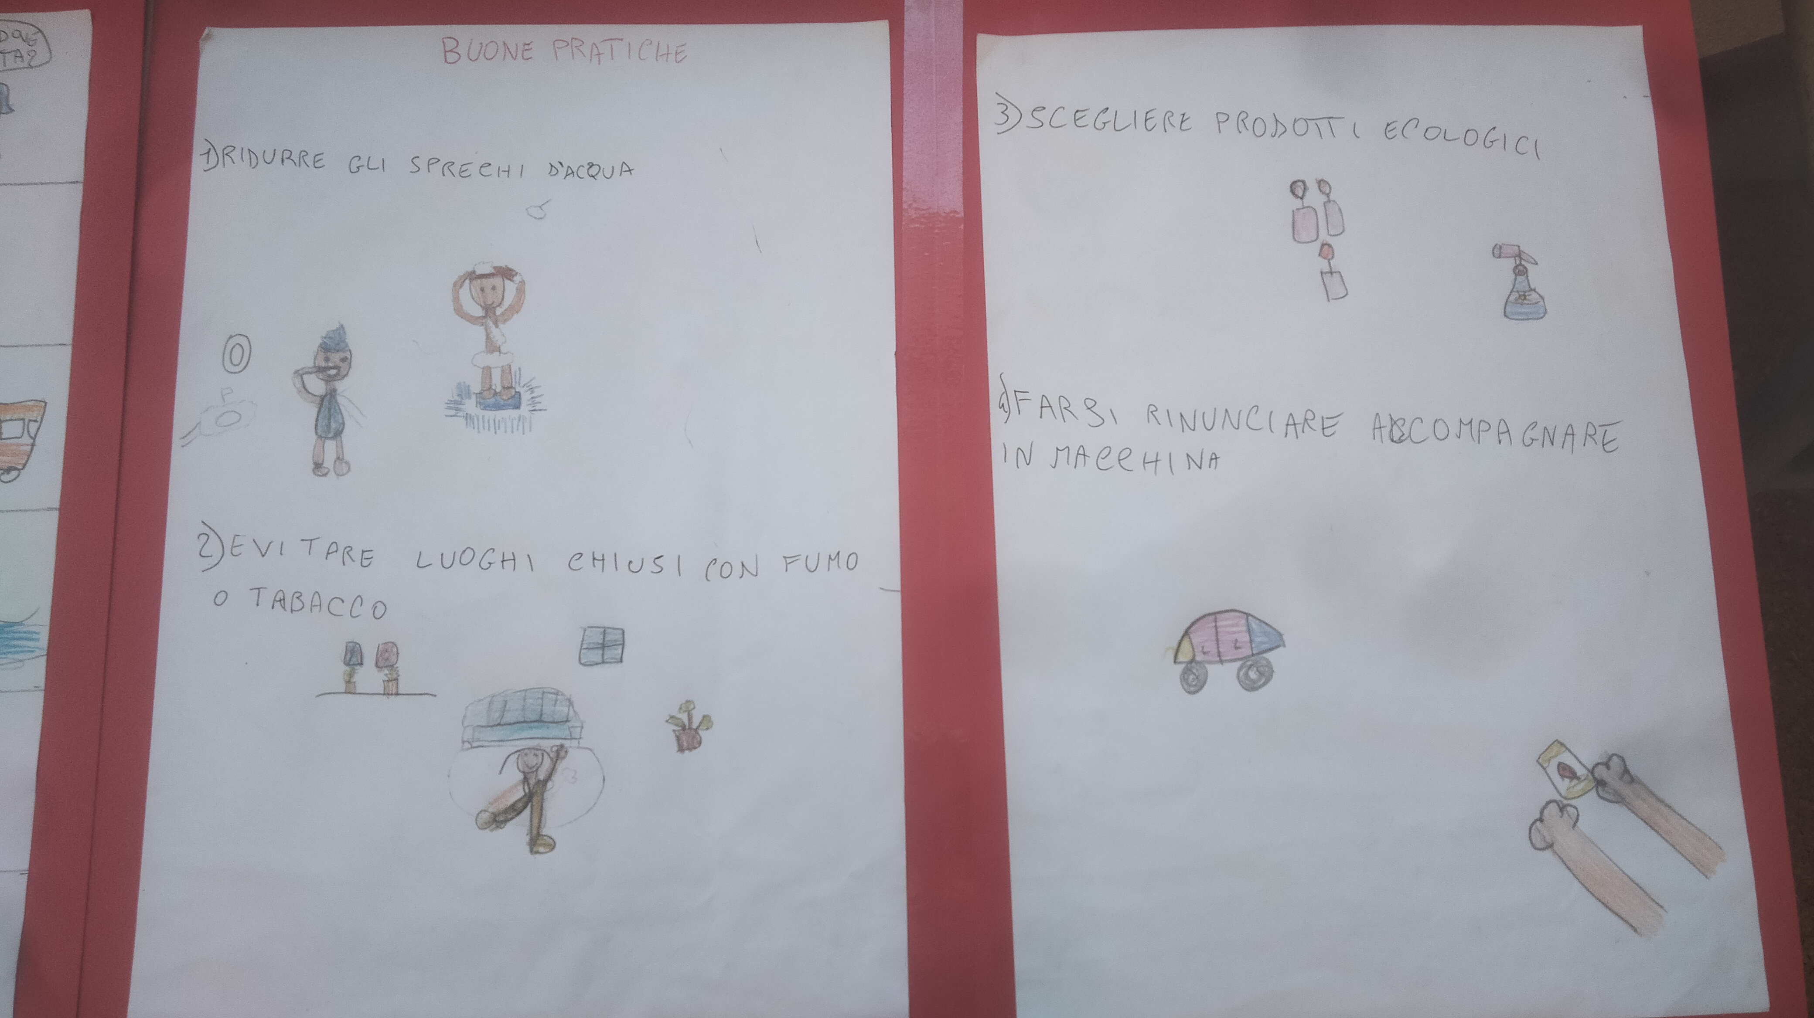
Le buone pratiche
IC Ormea Pesso Orbassano classe 4^C
Docente Paola Micello as 2023-24

Slide 5
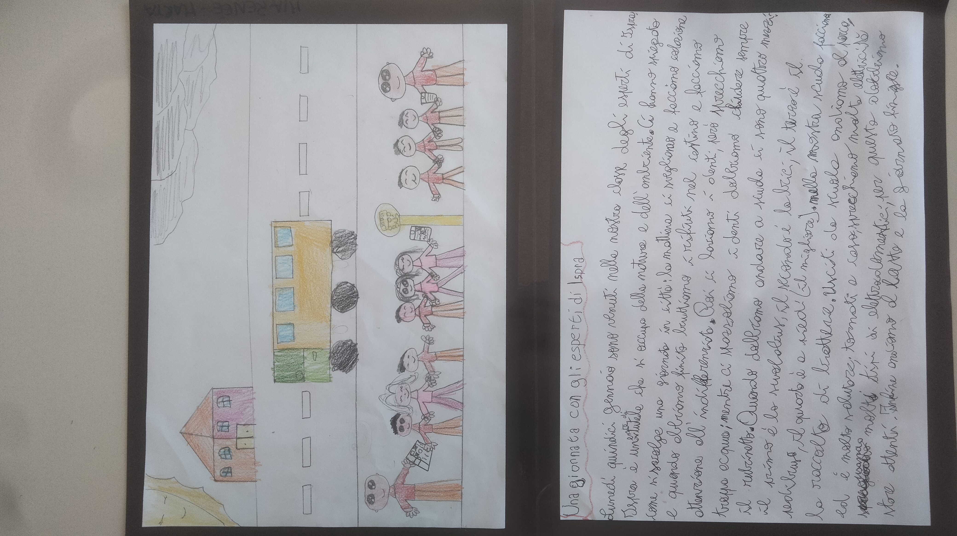
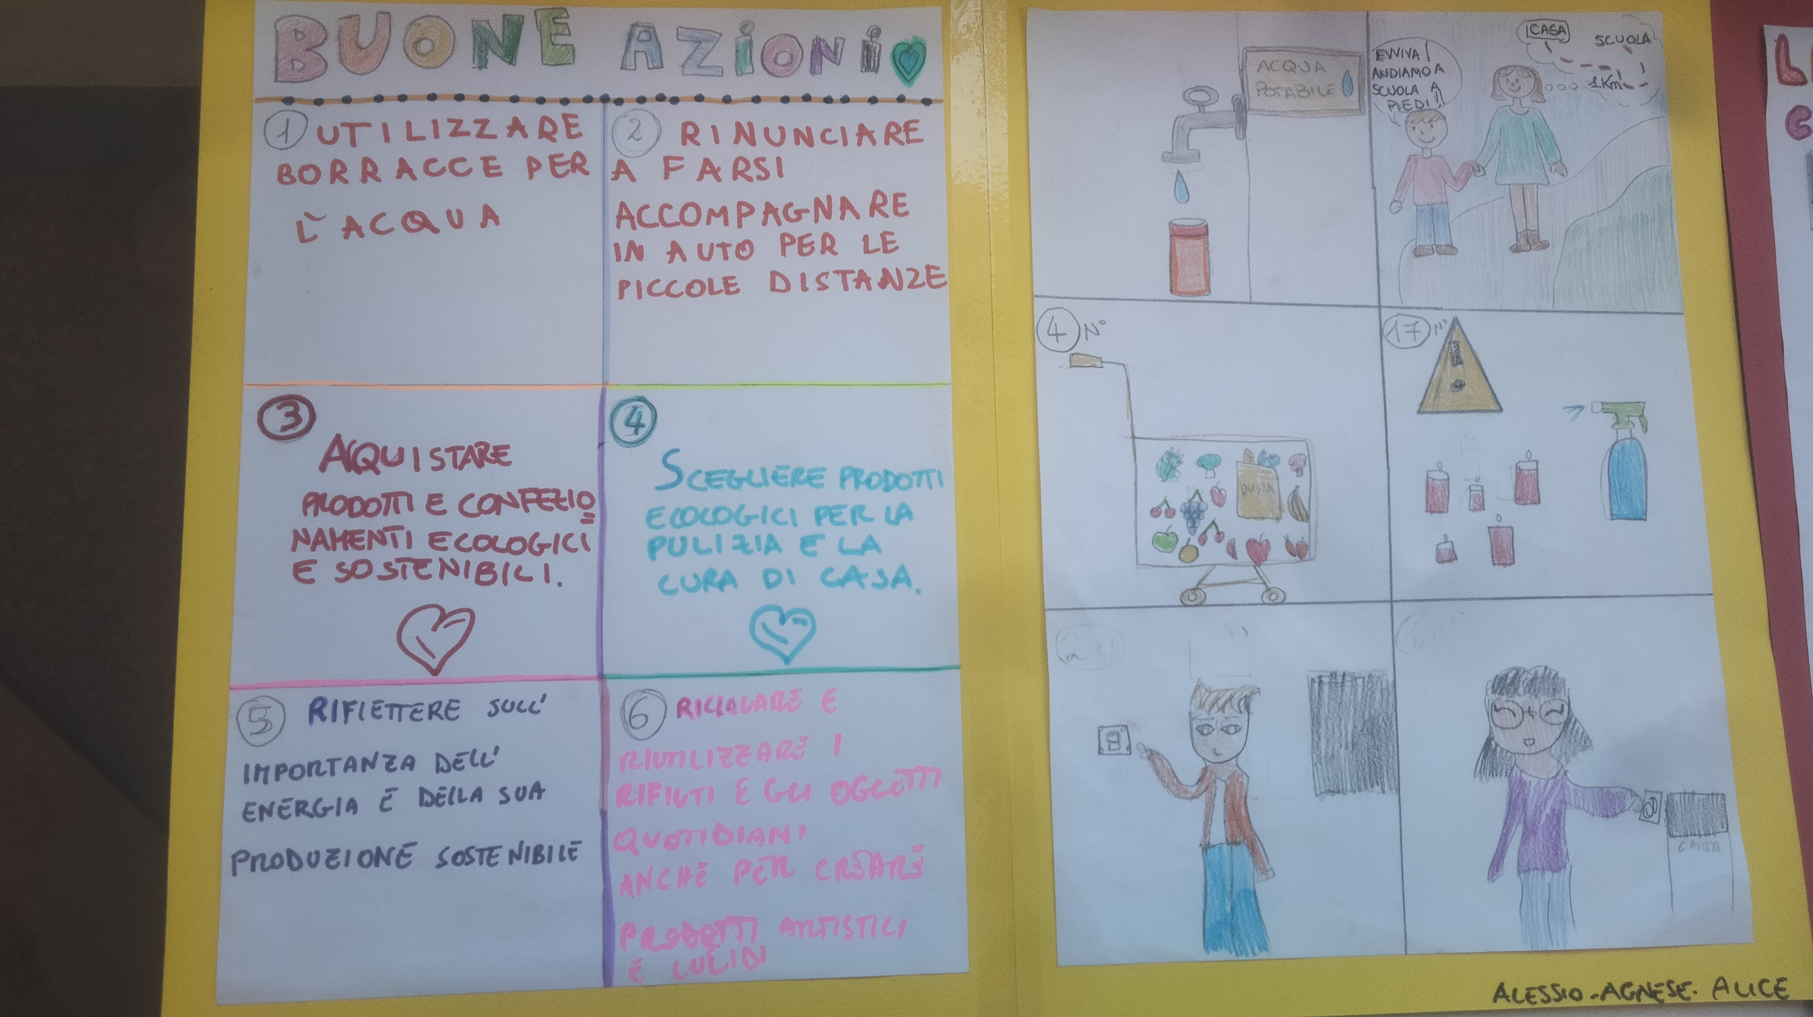
Una Giornata in città…..con gli esperti ISPRA

Slide 6
IC Ormea Plesso Orbassano classe 4^B as. 2023-24

Slide 8
Raccolta differenziata

